Slide 1
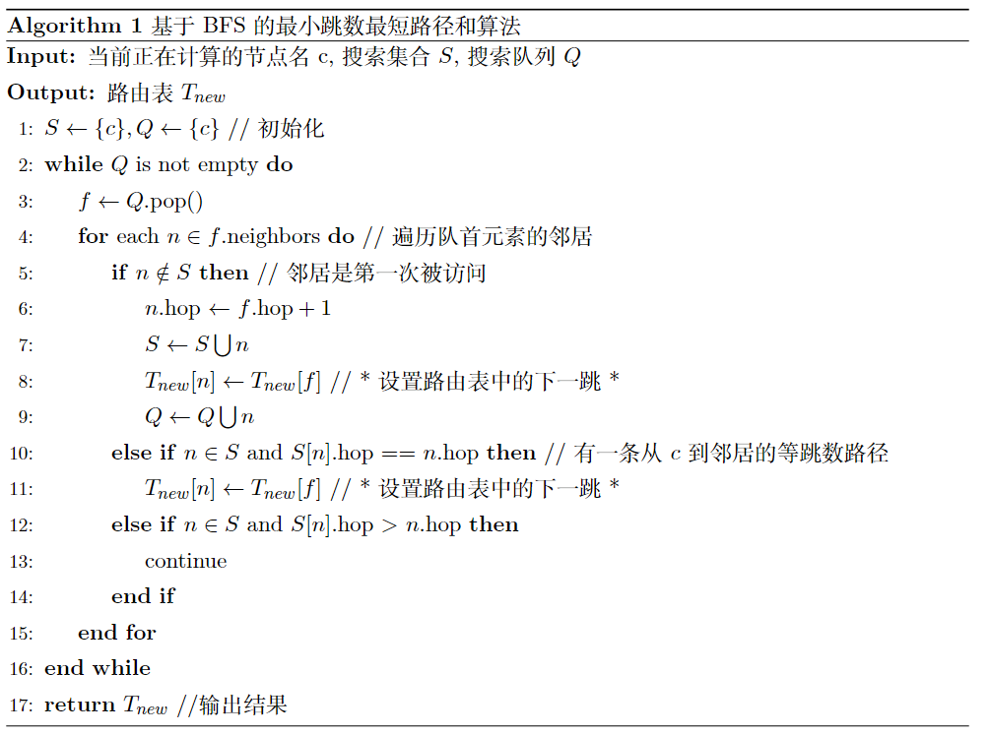
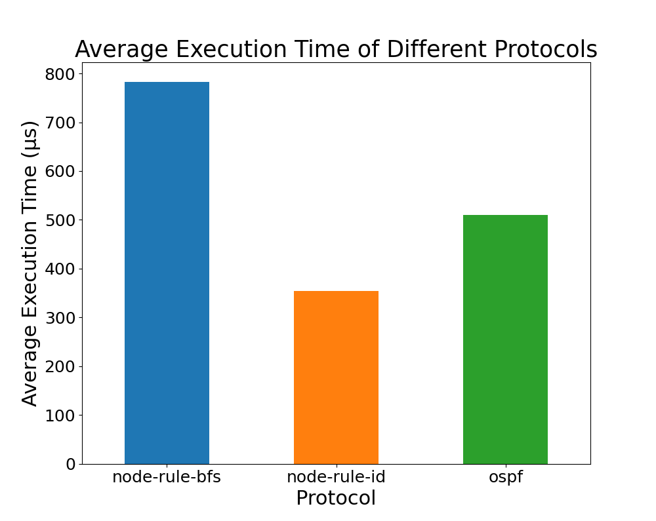



单乾：上周进展
修复了基于目的卫星id生成路由表功能中的bug，该功能已完成
在路由软件实现了基于BFS的“最小跳数最短路”算法
能够正确计算路由表，并且天然支持备份路径
计算路由表所用时间慢于OSPF，优化代码有望解决
BFS
$$O(MN)$$
Dijkstra
$$O[MNlog(MN)]$$
根据卫星id直接判断下一跳方向
$$O(MN)$$
疑惑：如何说明选择“最小跳数最短路”的动机
Notes:
每个同学将进展总结成一页PPT，做到逐条列举、高度凝炼、图文结合（如果有示意图或实验图）。
进展可以是:
针对….进行了…实验（附上实验结果图从而便于讨论）；
面向…系统花了系统框图（附上框图从而便于讨论）；
编写….代码，遇到…问题；
调研….方向的文献，得到了…..启发，进行了….的总结分类；
- 准备课程作业/考试；

Slide 2
单乾：下周计划
优化基于BFS算法的常数，主要是将链表转为哈希表、减少查路由表次数等
Notes:
每个同学将下周的计划总结为一页PPT，应做到具体、具有可操作性。
错误的例子：下周计划吃一个西瓜。
正确的例子：
从….获取刀子；
以…方式将西瓜切成….样子；
按照….规律，安排吃西瓜的时间、地点。
…..

